Slide 1
Fakty i Mity
na temat uboju dokonywanego w rzeźni według szczególnych metod wymaganych przez obrzędy religijne
Rada Sektora Wołowiny
Warszawa 22.09.2020

Slide 2
Mity i Fakty
Mity | Fakty
Ograniczenie uboju religijnego będzie miało nieistotne znaczenie gospodarcze | Ograniczenie uboju dotknie 350 tys. rolników utrzymujących bydło jak również producentów drobiu i WSZYSTKICH rolników produkujących zboża
Eksport to tylko 9 % wywozu wołowiny z Polski i ma niewielkie znaczenie | Eksport do krajów trzecich wahał się pomiędzy 9% a 30% procent i stanowi kluczowe zabezpieczenie przed głebokim spadkiem cen w Polsce w razie spadku cen w UE
W 2013 roku po wprowadzeniu zakazu uboju religijnego eksport wołowiny rósł. | W 2013 roku po wprowadzeniu zakazu eksport z PL spadł. Eksport poza UE załamał się, wartościowo spadł z 210 mln EUR do 112 mln EUR, a volumen spadł o 45%

Slide 3
Mity i Fakty
Mity | Fakty
Po wprowadzeniu zakazu rolnicy nie stracili bo eksport rósł | Eksport w 2014 roku spadł. W 2014 wzrósł przy spadku cen płaconych rolnikom. Po zniesieniu zakazu ceny bydła wzrosły
Ubój religijny polega na okrutnym traktowaniu zwierząt, bestialstwo, pastwienie się, okrucieństwo. | Zasady prowadzenia uboju religijnego ściśle regulują prawo religijne Tora i Koran. Obie księgi nakładają obowiązek traktowania zwierząt z szacunkiem i ochrony zwierząt przed bólem.
Rynek UE jest bez znaczenia dla eksportu halal i koszer | Rynek halal i koszer w UE to duży (600tys ton), szybko rosnący rynek 4x większy od polskiego rynku wołowiny konwencjonalnej

Slide 4
Ubój rytualny podlega ochronie
Ubój religijny - ubój dokonywany w rzeźni według szczególnych metod wymaganych przez obrzędy religijne rozporządzenia Rady (WE) nr 1099/2009 z dnia 24 września 2009 r. w sprawie ochrony zwierząt podczas ich uśmiercania (Dz. Urz. UE L 303 z 18.11.2009)
Rozporządzenie wprowadza regułę w postaci obowiązku ogłuszania zwierząt przed ubojem (art. 4 ust. 1), a brak ogłuszenia w wypadku uboju rytualnego (art. 4 ust. 4) jest wyjątkiem ponieważ podlega regułom prawa wyznaniowego i jest dokonywany przez osobę, która spełnia wymagania tego prawa.
Wyrok Wielkiej Izby Europejskiego Trybunału Praw Człowieka w Strasburgu (dalej: ETPC) z 27 czerwca 2000 r. w sprawie Cha'are Shalom Ve Tsedek przeciwko Francji (skarga nr 27417/95) stwierdza, że ubój rytualny podlega ochronie w ramach art. 9 Konwencji. 1.3.

Slide 5
Eksport wołowiny poza UE waha się i w latach 2010-2020 wynosił nawet 30% wywozu z PL
Źródło: https://dane.gov.pl/dataset/1214,zintegrowany-system-rolniczej-informacji-rynkowej-biuletyny-informacyjne-rynek-woowiny-i-cieleciny oraz GUS i KOWR https://www.dbc.wroc.pl/Content/30565/PDF/Pasinska_Polski_Rynek_Wolowiny_Po_Wstapieniu_Do_Unii_2015.pdf i https://agridata.ec.europa.eu/extensions/DashboardBeef/BeefTrade.html
Dane w wadze produktu. Ponieważ wywóz do UE to w 70% ćwierci, a w eksporcie ćwierci stanowią 0% to szacujemy, że udział eksportu wyliczony w ekwiwalencie ćwierci będzie większy i przekroczy 20%. Potrzebny dostęp do szczegółowych danych z GUS.

Slide 6
Udział wołowiny halal i koszer w eksporcie poza kraje UE w 2019 przekroczył 57%
 | Wolumen tys ton | % udział wolumenu | Wolumen mln EUR | % udział wartości
Eksport poza UE | 33 423
Ogółem dla głównych odbiorców | 26 368 | 100% | 117 993
Hallal i kosher | 18 889 | 72% | 96 679 | 82%
Bośnia i Hercegowina | 2 641 | 10% | 6 197 | 5%
Izrael | 14 398 | 55% | 84 944 | 72%
Kazachstan | 1 243 | 5% | 3 130 | 3%
Turcja | 607 | 2% | 2 408 | 2%
Konwencjonalne | 7 478 | 28% | 21 314 | 18%
Hongkong | 3 404 | 13% | 6 950 | 6%
Japonia | 2 491 | 9% | 10 022 | 8%
Macedonia | 1 584 | 6% | 4 342 | 4%
Inne kraje, brak danycch szczegółowych | 7 056
Analiza dostaw do głównych odbiorców pokazuje że udział mięsa halal i koszer w wartości wywożonego mięsa wynosiła 82%
W pozycji Inne kraje, brak danych jest znany łączny wolumen ale brak szczegółowych danych. Z wywiadów z zakładami wiemy, że dominują wśród nich kraje muzułmańskie takie jak wśród takie kraje Jemen , Katar , Libia, Arabia Saudyjska, ZEA
Opracowanie własne na podstawie - https://dane.gov.pl/dataset/1214,zintegrowany-system-rolniczej-informacji-rynkowej-biuletyny-informacyjne-rynek-woowiny-i-cieleciny/resource/25912

Slide 7
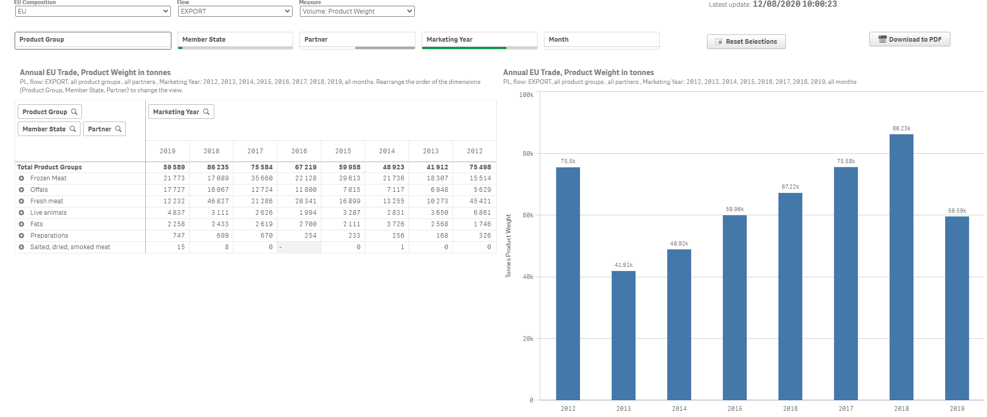
Po wprowadzeniu zakazu w 2013 eksport poza UE załamał się. Po zniesieniu zakazu w 2015 eksport rósł
Wartość eksportu do krajów trzecich spadla prawie o połowę z 210 mln EUR do 112 mln EUR
Źródło: https://agridata.ec.europa.eu/extensions/DashboardBeef/BeefTrade.html

Slide 8
Eksport wołowiny z Polski w 2013 roku spadł
Źródło danych https://stat.gov.pl/files/gfx/portalinformacyjny/pl/defaultaktualnosci/5515/6/8/1/rocznik_statystyczny_rolnictwa_2014.pdf

Slide 9
Po wprowadzeniu zakazu ceny spadały, po zniesieniu zakazu wzrosły
Średnia cena skupu UE
Średnia cena skupu w Polsce
Różnica % w cenie pomiędzy PL a UE
Średnia cena skupu 100 kg tuszy wołowej w mps [EUR]
% różnica w cenie tuszy między PL a UE
400
350
300
250
0
2010
2011
2012
2013
2014
2015
2016
2017
Rozpoczęcie sprzedaży mięsa wołowego z uboju religijnego
Wprowadzenie zakazu uboju rytualnego
1.01.2013
Uznanie zakazu uboju rytualnego za niekonstytucyjny 12.2014
Źródło: Cena PL wyliczona na podstawie danych Ministerstwa Rolnictwa za średnią cenę skupu bydła oraz przeliczona przez średni kurs miesięczny dla danego okresu; Cena średnia UE wyliczona na podstawie danych Komisji Europejskiej jako podawana przez Komisję cena referencyjna

Slide 10
Eksport wołowiny halal i koszer to ponad 30%
W Polsce jest ubijanych blisko 0,6 mln sztuk bydła rocznie w systemie halal lub koszer
Eksport mięsa halal i koszer przekracza 30% eksportu.
Główne rynki na mięso halal i koszer to Unia Europejska oraz Izrael, kraje arabskie a okresowo Turcja
Wartość eksportu wołowiny na wszystkie rynki z Polski to 6 mld PLN

Slide 11
Wspólnoty religijne w UE to potężny , szybko rosnący rynek
w Europie żyje ok. 1,5 mln wyznawców judaizmu oraz ponad 30 mln wyznawców islamu i ta liczba stale rośnie. https://www.pewforum.org/2017/11/29/europes-growing-muslim-population/
Konsumpcja mięsa wołowego 25 kg per capita w tej grupie jest większa niż średnia UE (15kg per capita) daje rynek wielkości 0,8 mln ton wołowiny
Dla porównania w Polsce konsumujemy tylko 0,15 mln ton wołowiny w 2019 (sic!)

Slide 12
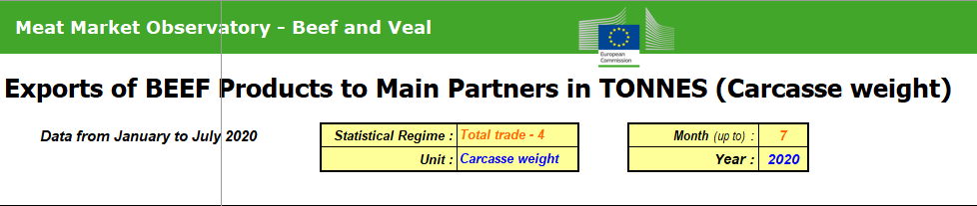
BREXIT –nadchodzące silne zagrożenie
Wielka Brytania (WB) jest największym odbiorcą europejskiej wołowiny z udziałem 50% (sic!)
Odcięcie od rynku Wielkiej Brytanii zdestabilizuje rynek i może wywołać większy kryzys niż COVID.
W razie bezumownego BREXIT nastąpi wojna na wspólnym rynku o rynki krajów trzecich, aby wyeksportować nadwyżkę wołowiny z UE, podwajając eksport mięsa.
Z WB będziemy wyparci przez kraje Mercosur, Australię, Nową Zelandię, USA.
Irlandia odcięta od rynku WB będzie lokować wołowinę na rynkach na które Polska dostarcza.
UECBV prognozuje obniżenie cen wołowiny o blisko 10% w razie twardego Brexitu
http://www.uecbv.eu/UECBV/documents/BrexitMeatreport12373.pdf

Slide 13
Ubój religijny nie powoduje większego stresu niż konwencjonalny
Ubój religijny - ubój dokonywany w rzeźni według szczególnych metod wymaganych przez obrzędy religijne rozporządzenia Rady (WE) nr 1099/2009 z dnia 24 września 2009 r. w sprawie ochrony zwierząt podczas ich uśmiercania (Dz. Urz. UE L 303 z 18.11.2009)
Rozporządzenie wprowadza regułę w postaci obowiązku ogłuszania zwierząt przed ubojem (art. 4 ust. 1), a brak ogłuszenia w wypadku uboju rytualnego (art. 4 ust. 4) jest wyjątkiem ponieważ podlega regułom prawa wyznaniowego i jest dokonywany przez osobę, która spełnia wymagania tego prawa.
Wnioskodawca powołał wyrok Wielkiej Izby Europejskiego Trybunału Praw Człowieka w Strasburgu (dalej: ETPC) z 27 czerwca 2000 r. w sprawie Cha'are Shalom Ve Tsedek przeciwko Francji (skarga nr 27417/95). W wyroku tym ETPC stwierdził, że ubój rytualny podlega ochronie w ramach art. 9 Konwencji. 1.3.

Slide 14
Ubój religijny jest najmniej bolesną metodą dla zwierzęcia
Metoda halal, która jest powszechnie stosowana przez muzułmanów do uboju zwierzęcia, polega na wykonaniu nacięcia na jego szyi, które przecina główne tętnice. W rzeczywistości istnieją uznane źródła, które uważają tę metodę uboju zwierzęcia za mniej bolesną niż jakakolwiek inna metoda. Jak wspomniano wcześniej, zespół z Uniwersytetu w Hanowerze w Niemczech zbadał te twierdzenia, wykorzystując zapisy EEG i EKG podczas uboju. Odkryli, że ubój zwierząt metodą halal jest metodą najmniej bolesną dla zwierzęcia.
https://www.researchgate.net/publication/306380068_The_Anatomy_of_Halal_Slaughtering_Issues_and_Challenges
http://www.vetpol.org.pl/dmdocuments/ZW-07-2015-10.pdf

Slide 15
Rada Sektora Wołowiny
Radę Sektora Wołowiny tworzą przedstawiciele sześć organizacji branżowych, sygnatariuszy porozumienia, reprezentujących hodowców, producentów i przetwórców:
Jacek Zarzecki | Jerzy Wierzbicki | Zygmunt Jodko
Polski Związek Hodowców i Producentów Bydła Mięsnego | Polskie Zrzeszenie Producentów Bydła Mięsnego | Federacja Związków Pracodawców - Dzierżawców i Właścicieli Rolnych
Witold Choiński | Wiesław Różański | Janusz Rodziewicz
Związek Polskie Mięso | Unia Producentów i Pracodawców Przemysłu Mięsnego | Stowarzyszenie Rzeźników i Wędliniarzy RP

